Slide 1
j2ee + Spring
Лекция 2.
Сервер приложений

Slide 2
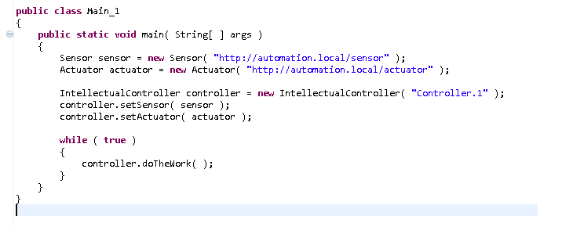
Application Server. Что это?
Как это делают обычно?
Какие проблемы Вы здесь видите?

Slide 3
ApplicationServer. Что это?
Как это делают обычно?
Какие проблемы Вы здесь видите?
А что если нам необходимо загрузить обновление нашей программы?
А что если нам необходимо соединение с базой данных, как мы это обеспечим?
Как будет проводится управление временем жизни ресурсов?
…

Slide 4
ApplicationServer. Что это?
Что бы Вы могли предложить для решения указанных проблем?
А что если нам необходимо загрузить обновление нашей программы?
А что если нам необходимо соединение с базой данных, как мы это обеспечим?
Как будет проводится управлением временем жизни ресурсов?
…
Решение подсказывает заголовок слайда, но не будем торопиться.

Slide 5
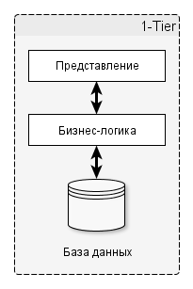
N-Tier
Многоуровневые архитектуры …
Когда-то приложения были простыми:

Slide 6
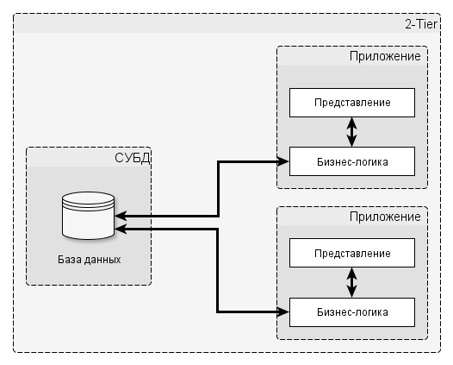
N-Tier
Многоуровневые архитектуры …
Но потом, понадобилось обособить базу данных. Появились СУБД:

Slide 7
N-Tier
Многоуровневые архитектуры …
Но были проблемы, разные … Как вы думаете, какие?

Slide 8
N-Tier
Многоуровневые архитектуры …
Но были проблемы, разные … Как вы думаете, какие?
Обновление данных в СУБД (+Транзакции)
Версионность
Обновление
Управление слоем бизнес-логики
Сокрытие слоя бизнес логики, как средство борьбы с пиратством
Понадобилось выделение слоя бизнес-логики …

Slide 9
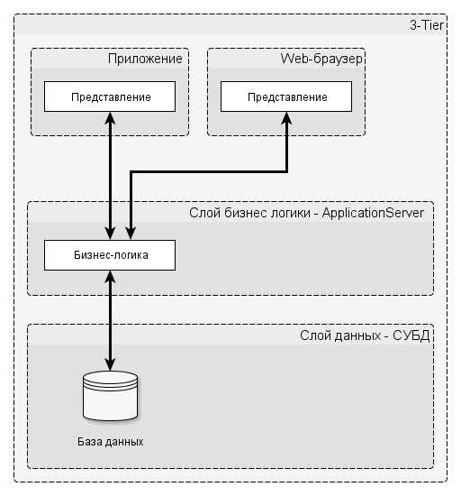
N-Tier
Многоуровневые архитектуры …
Понадобилось выделение слоя бизнес-логики …

Slide 10
N-Tier
Многоуровневые архитектуры …
Можно добавлять еще слоев, делая 4-, 5-, … Tier приложения. Например, балансировщик нагрузки …

Slide 11
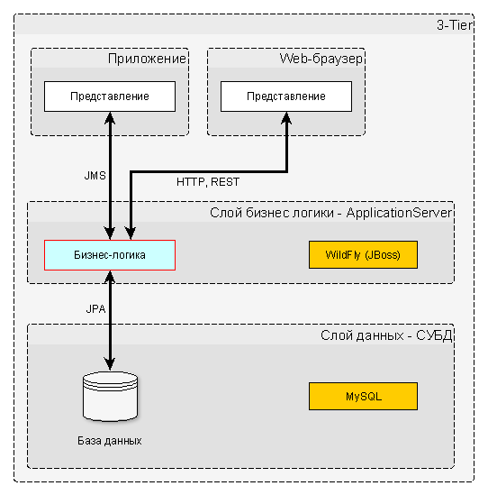
ApplicationServer
Но для наших целей достаточно рассмотреть 3-Tier (трехуровневые) архитектуры.

Slide 12
ApplicationServer
Таким образом сервер приложений позволяет:
Выделить бизнес логику в отдельный слой и управлять ею
Централизованно конфигурировать и переконфигурировать приложения, управлять их жизненным циклом
Обеспечивать безопасность как самого кода, так и его выполнения
Улучшить производительность за счет нахождения обработки «рядом» с источником данных
Снизить суммарную стоимость владения (TCO)
Обеспечить поддержку транзакций

Slide 13
Упаковка enterprise-приложений
Нам интересны два способа - .war и .ear
.war – Web Archive
Включает зависимости (WEB-INF/lib)
Включает все классы (как jar, но в WEB-INF/classes)
Включает конфигурационный файл web.xml
.ear – Enterprise Archive
Может включать в себя несколько .war архивов (соответственно несколько приложений)
Содержит файлы описания приложений, например, jboss-all.xml или в общем случае application.xml

Slide 14
War с помощью maven
...
<packaging>war</packaging>
...
<build>
<plugins>
...
<plugin>
<groupId>org.apache.maven.plugins</groupId>
<artifactId>maven-war-plugin</artifactId>
<configuration>
<webXml>src\main\webapp\WEB-INF\web.xml</webXml>
</configuration>
</plugin>
...
</plugins>
</build>
...

Slide 15

Содержимое проекта для war
В общем такое же как и для обычного maven проекта
Нужна дополнительная директория src/main/webapp

Slide 16
web.xml
Содержимое web.xml:
<?xml version="1.0" encoding="UTF-8"?>
<web-app version="2.4"
xmlns="http://java.sun.com/xml/ns/j2ee"
xmlns:xsi="http://www.w3.org/2001/XMLSchema-instance"
xsi:schemaLocation="http://java.sun.com/xml/ns/j2ee
http://java.sun.com/xml/ns/j2ee/web-app_2_4.xsd">
<display-name>...</display-name>
<context-param>
<param-name>contextConfigLocation</param-name>
<param-value>classpath:beans.xml</param-value>
</context-param>
<listener>
<listener-class>
org.springframework.web.context.ContextLoaderListener
</listener-class>
</listener>
</web-app>

Slide 17
ear с помощью maven
...
<packaging>ear</packaging>
...
<build>
<plugins>
...
<plugin>
<artifactId>maven-ear-plugin</artifactId>
<configuration>
<modules>
<webModule>
<groupId>ru.mrdekk</groupId>
<artifactId>warp</artifactId>
<contextRoot>/warp</contextRoot>
</webModule>
</modules>
<displayName>WAR-Project</displayName>
<generateApplicationXml>true</generateApplicationXml>
<resourcesDir>target/classes</resourcesDir>
</configuration>
</plugin>
...
</plugins>
</build>
...

Slide 18

Содержимое проекта для ear
Создаем earcontent и размещаем в нем необходимые конфигурации

Slide 19
jboss-all.xml
Содержимое weblogic-application.xml:
<jboss umlns="urn:jboss:1.0">
<jboss-deployment-structure xmlns="urn:jboss:deployment-structure:1.1">
<deployment>
<exclusions>
<module name="org.joda.time" slot="main" />
</exclusions>
<dependencies>
<module name="com.oracle.mysql" export="true" />
</dependencies>
</deployment>
<sub-deployment name=“lec2-0.0.1.war" >
<exclusions>
<module name="org.joda.time" slot="main" />
</exclusions>
</sub-deployment>
</jboss-deployment-structure>
</jboss>

Slide 20
war & ear
Примеры смотрите в git

Slide 21
Задача
Распаковать, запустить сервер приложений WildFly 8.2.0.Final
Добавить в ваш проект два новых модуля lec2war, lec2ear типов war и ear соответственно. Настроить их надлежащим образом.
Проект lec1 из лекции 1 подключить в качестве зависимости к lec2war, beans.xml перенести в src/main/resources war проекта.
Работу, которую вы делали в методе main основного класса перенести в init метод специального класса. Воспользовавшись init-method атрибутом при определении bean в контексте Spring
Выполнить deploy вашего проекта на сервер приложений WildFly развернутый на шаге 1. Проверить что действие выполняется проверив журнал server.log на наличие в нем записей

